Slide 1






Notes:
안녕하세요? 저는 유기동물의 실태와 해결방안을 주제로 빅데이터 사회 현상 분석 기말 발표할 황윤희입니다.
발표하기에 앞서, 조금 부족한 부분과 실수를 하더라고 좋게 봐주셨으면 감사하겠습니다.

Slide 2

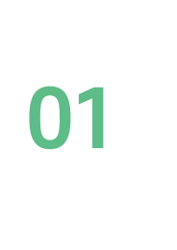
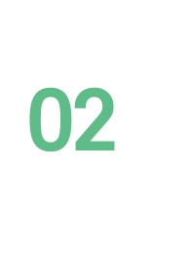
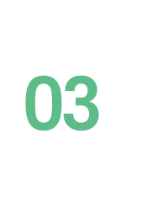


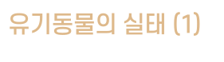

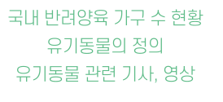
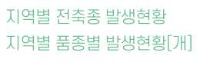


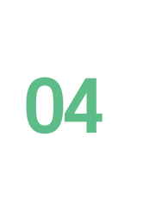
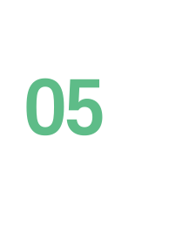
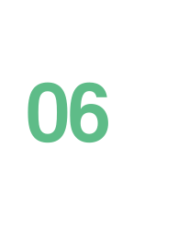
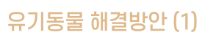
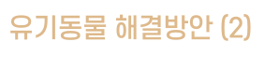

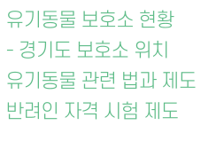
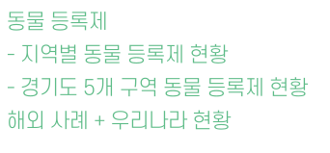
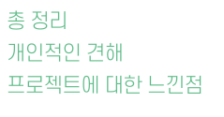
Notes:
다음은 유기동물의 실태와 해결방안의 목차입니다.

Slide 3


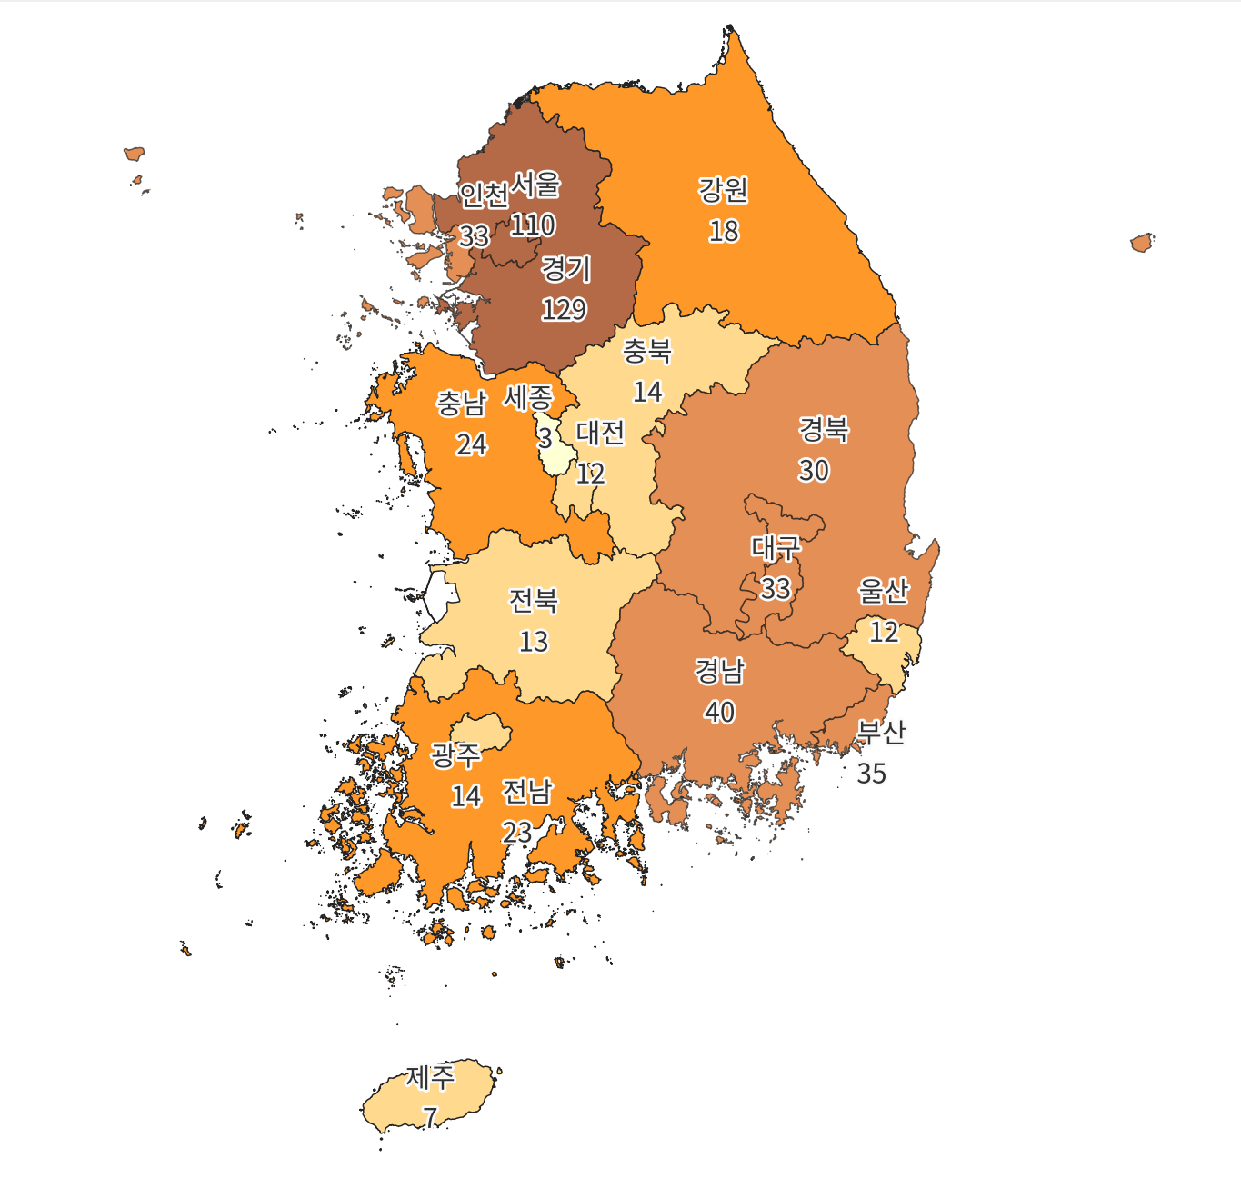
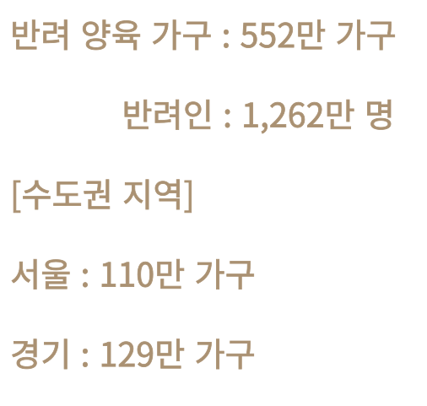
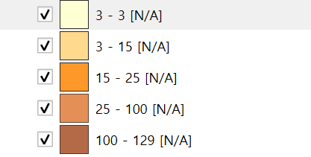
Notes:
제가 유기동물의 실태와 해결방안을 주제로 선정한 이유를 말하기 전에, 국내 반려양육 가구 수 현황에 대해 말하자면 반려 양육 가구는 552만 가구이고 반려인은 1,262만 명입니다.
특히, 수도권 지역인 서울은 110만 가구, 경기는 129만 가구입니다.

Slide 4

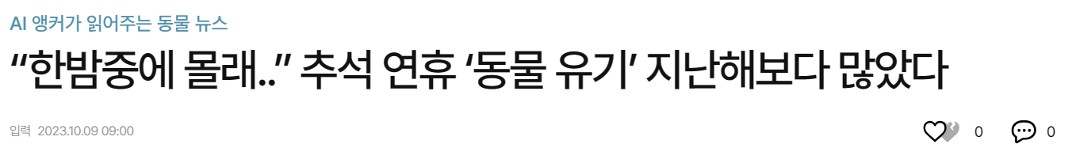
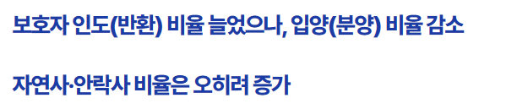

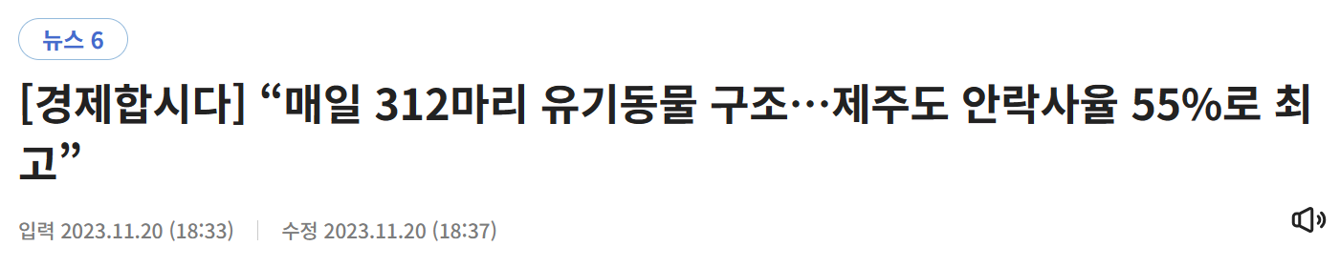
Notes:
국내 반려양육 가구 수 현황을 보면 점점 증가하고 있는데 인터넷에 유기동물을 검색하고 기사를 살펴보면, 다음과 같은 기사들을 볼 수 있습니다.
기사의 내용을 보면, 반려동물 유기, 유기동물의 실태 등에 관한 이야기로 안타깝고 슬픈 이야기입니다.
그래서 저는 반려인이고, 유기동물에 대한 안타깝고 슬픈 소식을 SNS, 기사, 관련 앱 등에서 자연스럽게 접하게 되면서 유기동물에 대한 관심이 많아져서 주제로 선정하게 되었습니다.

Slide 5


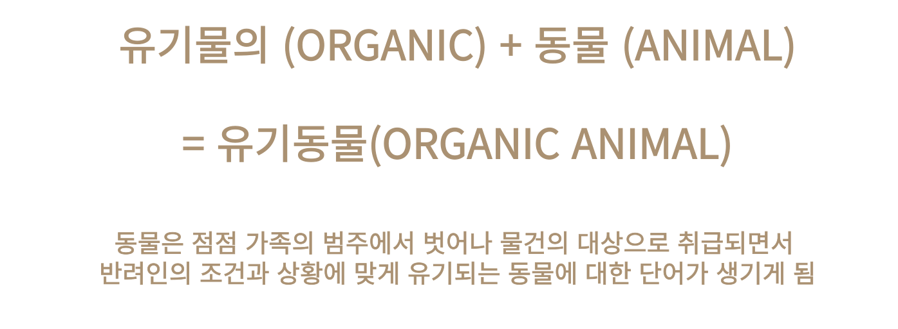


Notes:
유기동물의 실태에 대해 발표하기 전에, 유기동물이라는 단어가 어떻게 하다 생기게 되었는지 살펴보도록 하겠습니다.
유기동물이라는 단어는 유기물의 + 동물 = 유기동물 로, 동물은 점점 가족의 범주에서 벗어나 물건의 대상으로 취급되면서 반려인의 조건과 상황에 맞게 유기되는 동물에 대한 단어가 생기게 되었습니다.

Slide 6





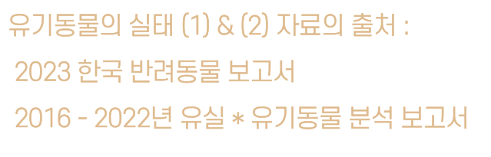
Notes:
그럼 이제 유기동물의 실태에 대해 발표하겠습니다.

Slide 7

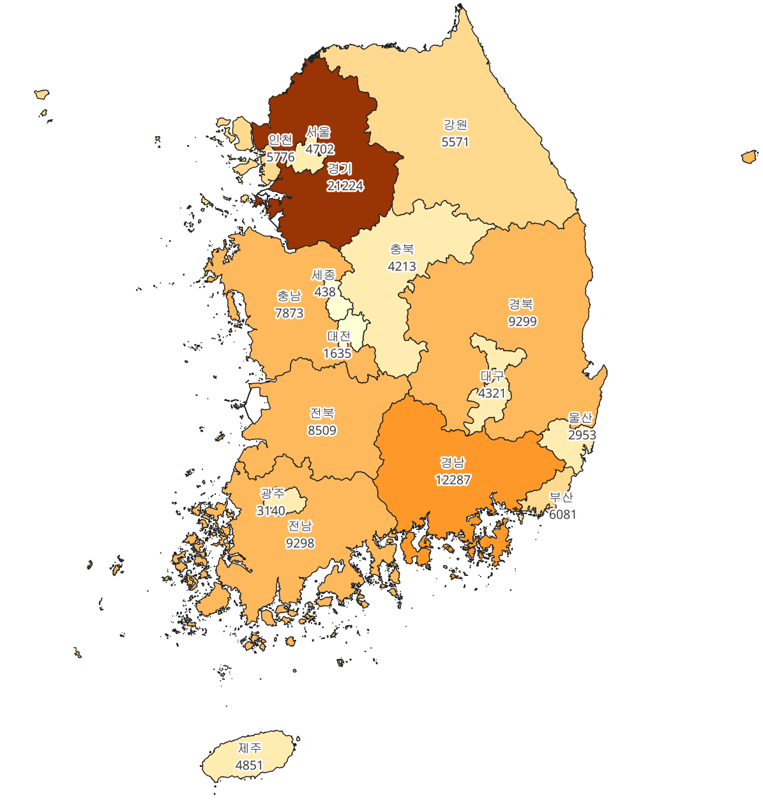
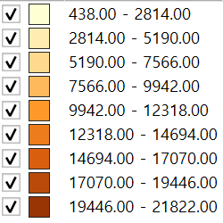
- 지역별 전축종 발생현황이 높을수록 지도 그래프에
진하게 표시됨.
발생현황 높음 (진한 갈색) - 발생현황 낮음 (옅은 노랑색)
- 경기도 (21,224) > 경남 (12,287) > 경북 (9,299) >
전남 (9,298) > 전북 (8,509) ...
- 전체 지역 중에 경기도 지역이 발생현황이 높은 이유?
: 인구가 많고, 도농 복합도시가 많아 시골개, 마당개,
떠돌이 개 등 다양한 형태의 유기동물이 많이 발생함.
출처: https://www.happypet.co.kr/news/articleView.html?idxno=29627
Notes:
지역별 전축종 발생현황 관련 지도 그래프를 보시면, 경기도, 경남, 경북, 전남, 전북... 순으로 발생현황이 높습니다.
그래프 바탕으로 전체 지역 중에 경기도 지역이 발생현황이 높은 이유를 알아본 결과, 경기도 지역은 인구가 많고, 도농 복합도시가 많아 시골개, 마당개,떠돌이 개 등 다양한 형태의 유기동물이 많이 발생한다고 합니다.

Slide 8




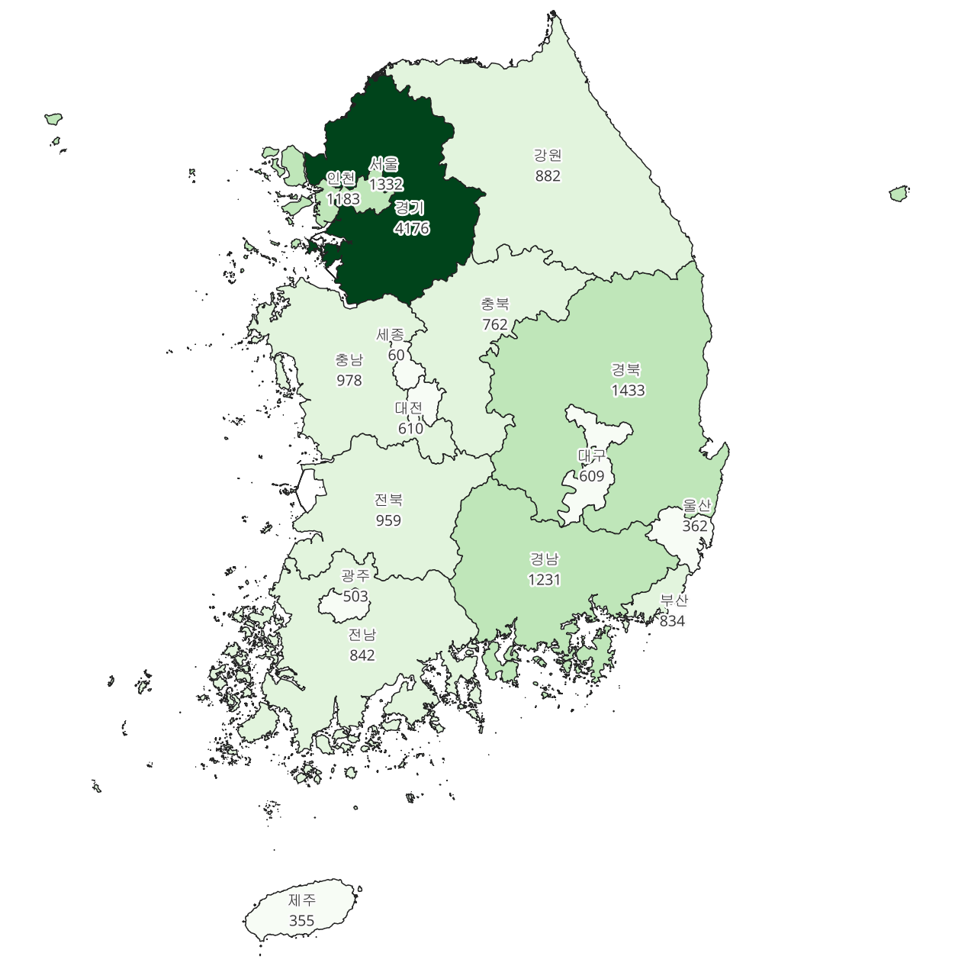
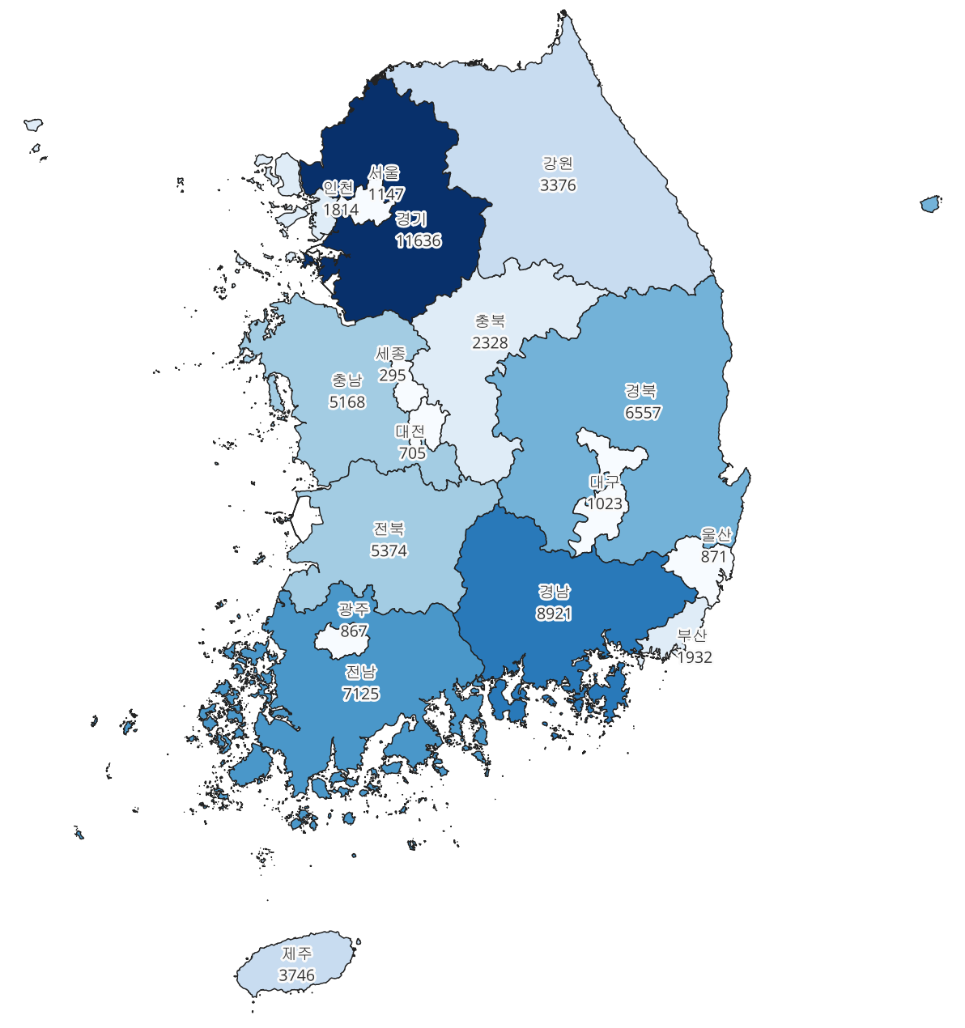
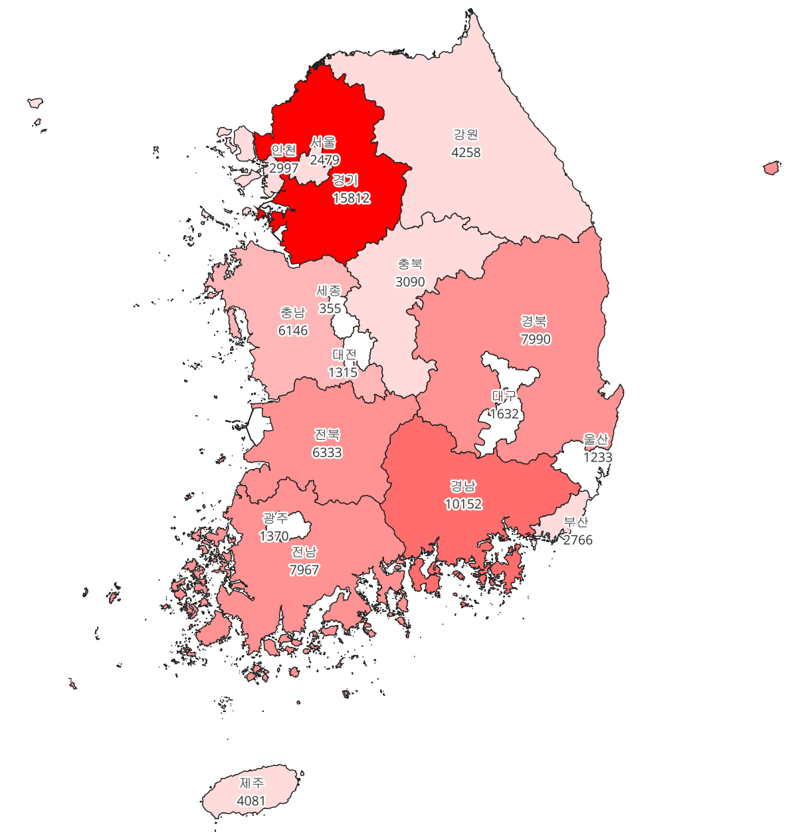
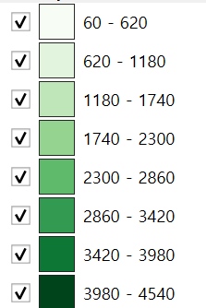
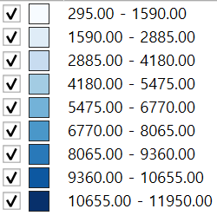
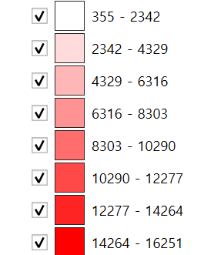
Notes:
다음은 지역별 품종별 발생 현황 지도 그래프를 개 중심으로 품종견, 비품종견, 전체로 나누어 표현해 보았습니다.
품종견 - 경기 >경북>경남>서울> 인천 ... / 비품종견 - 경기 > 경남 > 전남 > 경북 > 전북 ... / 전체 - 경기 > 경남 > 경북 > 전남 > 전북 ...
이 세 지도 그래프를 보면 경기 지역이 유독 품종견 / 비품종견 / 전체적으로 1위라는 것을 알 수 있습니다.
그리고 품종견보다는 비품종견의 범위가 넓기 때문에 유기견 발생 수가 높다는 것을 알 수 있습니다.
여전히 유기견은 발생하고 있다는 사실을 알 수 있습니다.

Slide 9

문제점!
유기동물의 입양 비율이 높아지고 있지만,
자연사 (26.8%), 안락사 (20.6%) 가 존재하며 비율도 높은 편에 속한다!
Notes:
다음은 유기동물 처리 현황입니다. 그래프를 보면, 입양-자연사-안락사...순으로 유기동물이 처리되고 있습니다.
여기서 문제는 유기동물의 입양 비율이 높아지고 있지만, 자연사, 안락사가 존재하며 비율도 입양의 비율만큼 높다는 점입니다.

Slide 10

유기동물은 몇월에 더 많이 발생할까?
(2021년 / 2022년)
3월 (7,748 / 6,886)
7월 (7,489 / 7,082)
8월 (7,356 / 7,301)
Notes:
다음은 유기동물 월별 발생 건수입니다. 그래프를 보면, 3월, 7월, 8월에 유기동물이 더 많이 발생하고 있습니다.
그 이유는 날씨가 다른 월보다 따뜻하고 온도가 높으며, 휴일과 연휴가 많기 때문입니다.

Slide 11




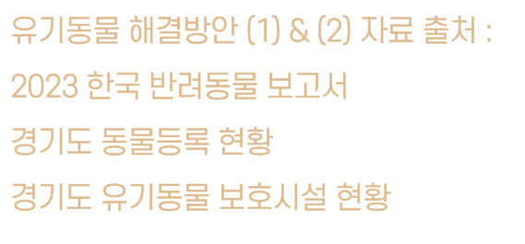
Notes:
다음은 유기동물 해결방안에 대해 발표하겠습니다.

Slide 12

1) 유기동물 보호시설 수가 유기동물의 수에 비해 적음
- 전국 173개 (동물 병원 & 보호소)
2) 유기동물 보호시설의 환경과 시설이 좋지 않음
3) 유기동물 보호소를 건설할 비용과 인력이 부족함
4) 시간이 지날수록 사회적 비용과 부담이 증가함
5) 유기동물 관련 민원이 잦음
ex) 어느 길거리 또는 어떤 장소에 유기동물이 있는 것
같은데 어떻게 좀 처리를 해 달라 / 데리고 가라!
6) 유기동물 보호소를 운영하거나 일하는 직원들의 책임감이 낮거나 비도덕적인 마음을 가지고 행동하는 경우가 간혹 있음
ex) 유기동물 관리와 시설 관리, 횡령 등
Notes:
다음은 유기동물 보호소 현황입니다.
유기동물 보호소 현황 관련 문제점을 보면,
1) 전국적으로 동물병원과 보호소를 합해서 173개로, 유기동물 보호시설 수가 유기동물의 수에 비해 적습니다.
2) 유기동물 보호시설의 환경과 시설이 좋지 않습니다.
3) 유기동물 보호소를 건설할 비용과 인력이 부족합니다.
4) 시간이 지날수록 사회적 비용과 부담이 증가합니다.
5) 유기동물 관련 민원이 잦습니다.
6) 유기동물 보호소를 운영하거나 일하는 직원들의 책임감이 낮거나 비도덕적인 마음을 가지고 행동하는 경우가 간혹 있습니다.

Slide 13

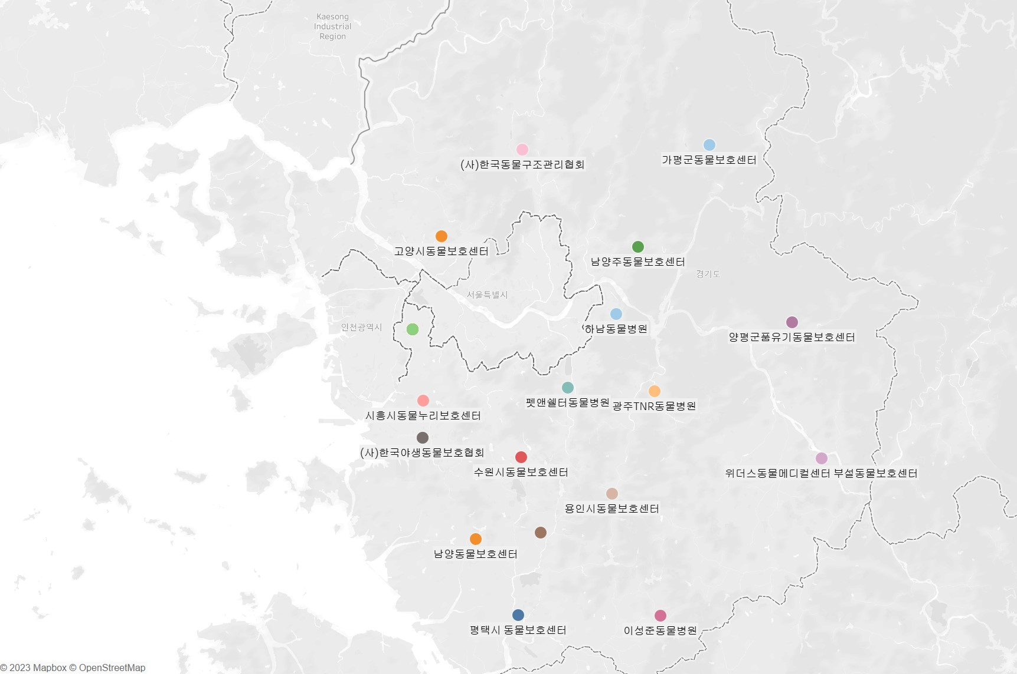
- 경기도 유기동물 보호소 : 18개
- 경기도 유기동물 발생현황
: 15,812 (개), 21,224 (전축종)
- 유기동물 보호소 1개당
: 유기동물 878마리 (개), 1,179 마리 (전축종)를
감당해야함
https://public.tableau.com/app/profile/.70767850/viz/_17001308226760/1?publish=yes
Notes:
다음은 경기도 지역에 유기동물 발생현황이 높은편이여서, 경기도 유기동물 보호소 위치를 지도에 표시해 보았습니다.
경기도 지역에는 유기동물 보호소가 18개 있으며, 제가 계산해 본 결과, 유기동물 보호소 1개당 유기동물(개) 878마리, 전축종 1,179마리를 감당해야 합니다.

Slide 14


- 입양을 원하는 사람들 중에서 생각보다 유기동물 입양에 대해 쉽게 생각하고 가벼운 마음 또는 자세로 입양을 하려고 하는 사람이 있음.
- 반려인 자격 시험 도입에 대한 응답 비율이 반반!
- 서울시 : 반려인 능력 시험 시행 중
(필기 & 실기)
- 반려인 자격 시험 (50문항)
고양이 / 강아지 별로!
1 수의임상
2 질병 및 영양
3 사회화 및 행동학
4 제도 등
Notes:
다음은 반려인 자격 시험입니다. 반려동물/유기동물 입양을 원하는 사람들 중에서 생각보다 유기동물 입양에 대해 쉽게 생각하고 가벼운 마음 또는 자세로 입양을 하려고 하는 사람이 있습니다.
그래서 그래프를 보면, 반려인 자격 시험 도입에 대한 응답 비율이 반반으로, 반려인 자격 시험 도입에 대해 49.2%가 필요하다고 응답했습니다.
그리고 제가 우리나라 반려인 자격 시험에 대해 알아본 결과, 지금 서울시에서 반려인 능력 시험(필기와 실기)를 진행하고 있다고 합니다.

Slide 15

2021년보다 2023년의 잘 알고 있음의 비율이 8.2% 떨어졌고, 전혀 모르거나 잘 모르지만 들어봄의 비율이 8.3% 증가했음
Notes:
다음은 반려동물 양육 관련 법과 제도입니다. 그래프를 보면, 반려동물 양육 관련 법과 제도에 대한 이해 및 인지도는 과거에 비해 8.2% 하락하고 있습니다.

Slide 16

Notes:
더 자세하게 보면, 동물 학대시 2년 이하 징역 또는 2천 만원 이하 벌금에 관한 법에 사람들의 이해도는 “내용을 안다”에서 과거에 비해 7.9% 하락했습니다.

Slide 17


Notes:
또, 동물 유기시 300만원 이하 벌금 관련 법에서 사람들의 이해도는 “내용을 안다”에서 과거에 비해 7.4 % 하락했습니다.

Slide 18


1. 동물 학대법 강화 3년 이하 징역 또는 3천만 원 이하 벌금,
재발 방지를 위한 치료 프로그램 수강·이수 명령 부과,
피해당한 동물을 다시 보호자가 양육할 경우 사육 계획서 제출 의무
2. 민간 동물 보호시설 신고제 도입
3. 동물실험기관 전입 수의사 보유 의무윤리 위원회의 심의를 받지 않은
동물실험 진행시 시험 중지를 요구 가능
4. 사육 포기 동물 지자체 인수
5. 동물수입업·동물판매업·동물장묘업이 등록제 → 허가제
동물생산업·수입업·판매업·장묘업 →" 허가"
동물전시업·위탁관리업·미용업·운송업 → "등록"
무허가 : 2년 이하의 징역 또는 2천만원 이하의 벌금
무등록 : 1년 이하의 징역 또는 1천만원 이하의 벌금
Notes:
다음은 제가 반려동물/ 유기동물 관련 법을 조사하다가 알게 된 사실로, 올해 4월 27일부터 시행된 개정 동물보호법의 일부 내용입니다.

Slide 19

Notes:
다음은 반려동물에 대한 인식입니다. “ 반려동물은 나의 가족이다.” 라는 주제에 반려인은 동의한다의 비율이 81.6% 이지만 비반려인은 46.9% 비율로 34.7%가 차이나며,
비반려인 그래프에서 동의하지 않는다는 비율이 9%으로 존재합니다.

Slide 20

Notes:
다음은 “주변에서 펫티켓을 잘 지킨다!” 라는 주제에 반려인의 동의 비율은 63.7% 이지만, 비반려인의 동의 비율은 17.1%로 46.6% 차이가 납니다.
결과적으로, 비반려인들은 반려인과 반려동물이 펫티켓 잘 지키지 못한다고 생각하고 있습니다.

Slide 21


Notes:
다음은 반려동물 정보 표시입니다. 비반려가구와 반려가구 둘 다 “동의”에서 35.7%, 36.1%로 별 차이가 없습니다.
그 이유는 사람과 반려동물이 공존하는 환경을 위해 적극적인 노력이 필요한 조치라고 생각하기 때문입니다.

Slide 22


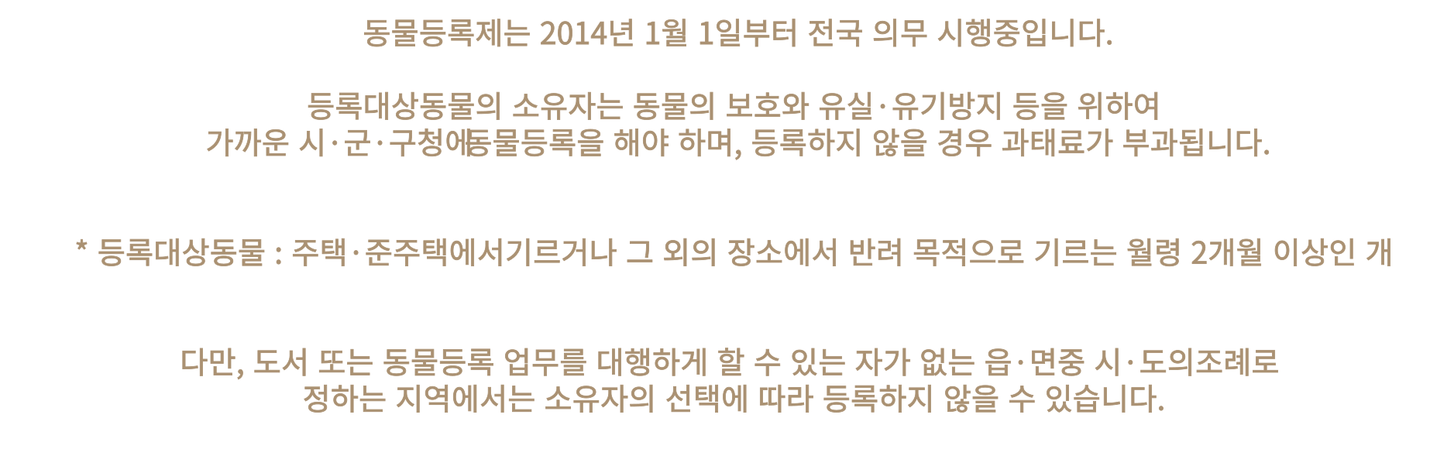
Notes:
그래서 반려동물 정보를 표시하는 동물 등록제에 대해 알아보자면, 다음과 같습니다.

Slide 23

Notes:
최근 지역별 반려견의 동물 등록 현황 그래프를 시각화하고 싶었지만, 데이터가 없어서 2021년 기준으로 표현해 보았습니다.
그래프를 보면, 경기와 서울 지역은 동물 등록을 많이 했지만, 다른 지역은 동물 등록 비율이 현저히 작습니다.

Slide 24

여기서 잠깐!
고양이의 외장형 동물등록 수가 0인 이유는?
외장형 방식은 고양이의 행동 특성상 목걸이의 훼손이나 탈착이 빈번하다는 점을 고려해 제외함
Notes:
다음은 경기도 지역이 동물등록 현황 비율이 높아서, 경기도 동물등록 데이터 중 5개 시를 랜덤으로 선택하여 5개 시의 동물 등록 현황을 그래프로 표현했습니다.
그래프를 보면, 개의 내장형, 외장형 동물등록 현황은 비슷한 편이며, 고양이의 내장형 동물등록 현황도 용인시 빼고 비슷한 편입니다.
참고로, 고양이의 외장형 동물등록 수가 0인 이유는 외장형 방식은 고양이의 행동 특성상 목걸이의 훼손이나 탈착이 빈번하다는 점을 고려해 제외한다고 합니다.

Slide 25



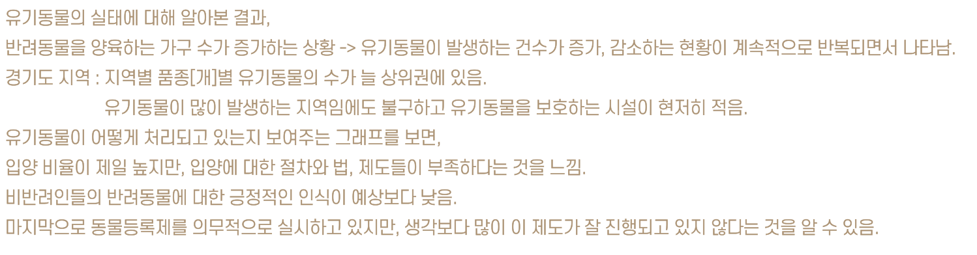
Notes:
앞서 발표한 내용을 총 정리를 하면, 다음과 같습니다.

Slide 26
유기동물 관련 문제의 해결방안
유기동물 보호소 해결방안 1) 정부와 담당부서의 역할 - 보호소 시설 (노후) 시설 검사, 보호소 운영 지원비, 보호소 운영 담당자와 직원 심사 관련 정책을 체계적으로 설계하여 진행함. - 각 지역마다 지역에서 운영하는 유기동물 보호소가 5개 이상 건설(개인 의견) 2) 후원 (비용,사료,시설 관리, 의료비 등)에 대한 절차가 깨끗하게 진행될 수 있도록 모든 자료를 공개
참고!
최근에 인터넷 기사를 보면, 전주지역에서
어느 하루를 “동물 등록을 무료로 해주는 날” 로 지정하여 시행한 결과, 유기동물의 수가 줄어들었다는 소식을 접함.
https://www.msn.com/ko-kr/news/other/%EC%9C%A0%EA%B8%B0%EA%B2%AC-%EC%A0%88%EB%B0%98%EC%9C%BC%EB%A1%9C-%EC%A4%84%EC%97%88%EB%8B%A4-%EC%A0%84%EC%A3%BC%EC%97%90%EC%84%A0-%EB%AC%B4%EC%8A%A8-%EC%9D%BC%EC%9D%B4/ar-AA1kDAqc?ocid=msedgdhp&pc=LGTS&cvid=44bc19a5d2b6441eb53d88e8f4fb1e8e&ei=12
유기동물 입양과 반려인 자격 시험 도입 해결방안 1) 유기동물 입양 적극 권장 - 전국적으로 유기동물 입양 자격 조건을 통일화하여 명확하게 내세움 - 유기동물 입양 절차를 강화함. ex) 입양 전 봉사와 교육 그리고 만남의 과정을 5번 이상 2) 빠른 시일내에 반려인 자격 시험을 도입 (정부와 동물 관련 연합 단체 합의) - 한 생명을 책임져야 하고 평화롭고 더 나은 반려동물과의 생활을 위함.
유기/반려동물에 대한 인식 해결방안 - 반려인들은 비반려인들 포함해서 모두에게 반려동물로 인한 피해를 받지 않도록 펫 티켓을 잘 지키고 비반려인들은 반려인과 반려동물에 대한
부정적인 생각을 하지 않도록함. - 사람들이 반려동물과 유기동물에 대한 지식과 양육, 학대, 유기 관련 법과 제도를 제대로 인지할 수 있도록 교육 영상 또는 쉽게 찾아보고 이해할
수 있는 자료를 제작해서 널리 유포함.
Notes:
다음은 유기동물 관련 문제의 해결방안입니다. 내용은 저번 중간 발표와 같으며, 추가한 점을 발표하겠습니다.
동물 등록을 무료로 해주는 날을 지정한다는 해결방안입니다. 최근에 기사를 봤는데, 전주 지역에서 이를 시행한 결과 유기동물의 수가 줄었다는 결과가 나왔다고 발표했습니다.

Slide 27







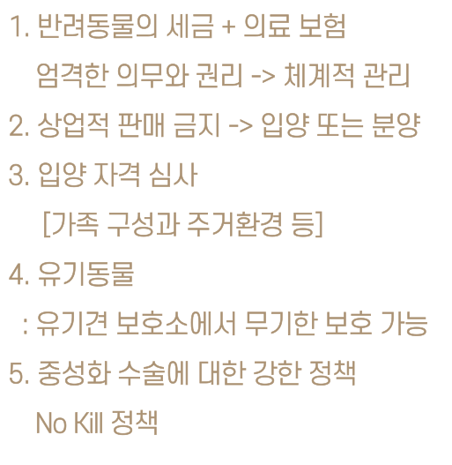
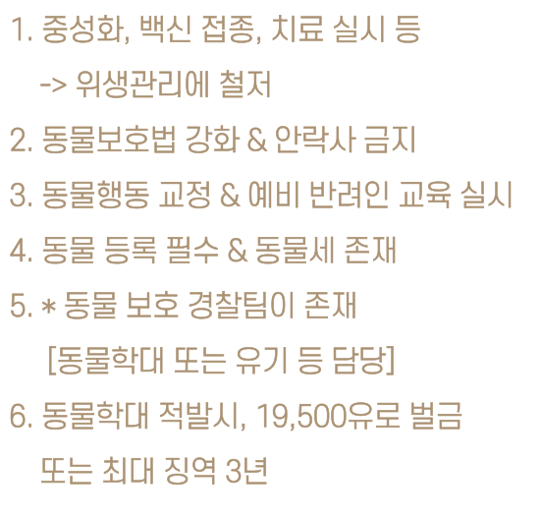
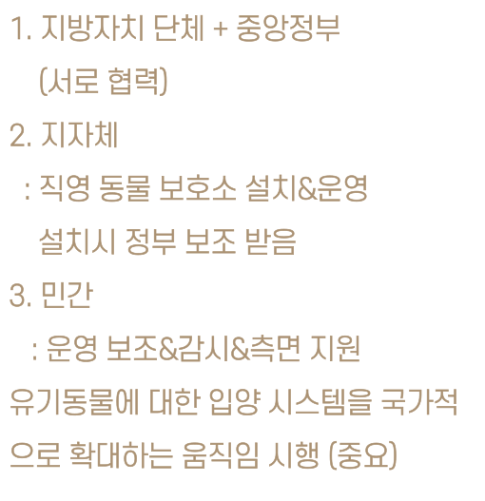
Notes:
다음은 유기동물 대책에 관한 해외 사례입니다. (PPT내용 읽기)

Slide 28




이번 프로젝트를 준비하면서 반려동물과 유기동물 관련 데이터를 수집하고 분석 해 본 결과, 우리나라는 다른 나라에 비해 반려동물과 유기동물에 대한 인식과 관리에 대한 부족함이 있다는 것을 느꼈습니다. 다른 나라들처럼 반려동물과 유기동물에 대한 법과 제도, 운영 방안, 체계 시스템 등을 제대로 구축하여 엄격하고 확실하게 진행되어야 한다는 생각이 들었습니다. 특히, 유기동물의 입양 시스템을 국가적으로 확대하여 시행을 하는 것이 중요하다는 것을 느꼈습니다.
또 반려인은 반려동물이 더 나은 환경에 살 수 있도록 펫티켓을 잘 지키고 비반려인들은 긍정적으로 반려인과 반려동물에 대한 입장과 생각을 한번 더 해주면 좀 더 나은 사회를 만들 수 있을 것이라고 생각합니다.
Notes:
(PPT 내용 읽기)

Slide 29


Notes:
이상으로 유기동물의 실태와 해결방안 발표를 마치겠습니다. 감사합니다!

Slide 30



